Slide 1
第41回 鹿児島県人工透析研究会
会長： 榎田 英樹
鹿児島大学大学院医歯学総合研究科泌尿器科学分野 教授
事務局長：山田保俊
鹿児島大学病院血液浄化療法部 准教授
【 会 期 】 令和７年１月２６日（日）
【 会 場 】 鹿児島大学医学部 鶴陵会館
（〒890-8520 鹿児島市桜ケ丘8丁目35-1）
【 時 間 】 8：30開始予定
【 参 加 費 】 500円 （当日集金）
＊駐車場は無料。当日会場に駐車券をお持ちください。
【特別講演】
宮崎 徹先生 （一般社団法人AIM医学研究所 代表理事・所長）
【教育講演】
齋藤 満先生 （秋田大学医学部附属病院 血液浄化療法部 准教授）
【一般演題募集】
＜医師部門＞＜メディカルスタッフ部門（職種）＞を明記の上演題名，ご施設名，ご氏名（フリガナ），要旨を600字以内の電子ファイル（Word）で作成し、下記のE-mail宛に添付ファイルにてご送付ください。 演題は、透析・血液浄化に関する全般を受付いたします。研究・症例検討・治療に難渋した例などご応募ください。
● 演題応募先E-mail：
kaghdken2@m3.kufm.kagoshima-u.ac.jp
● 募集期間：令和 6年 10 月 1 日（火）～令和 6年 11 月 29 日（金）
募集期間の延長は行いません。
事務局： 鹿児島大学大学院医歯学総合研究科 泌尿器科学分野
〒890-8544 鹿児島市桜ケ丘8丁目35番1号 TEL：099-275-5395 / FAX：099-275-6637
E-mail: kaghdken2@m3.kufm.kagoshima-u.ac.jp （鹿児島県人工透析研究会専用）

Slide 2
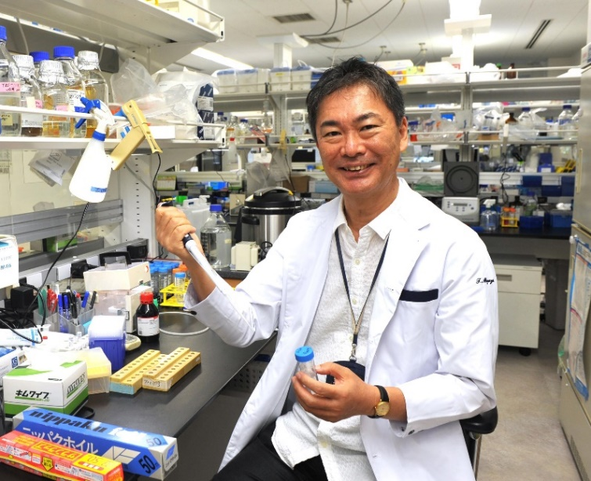
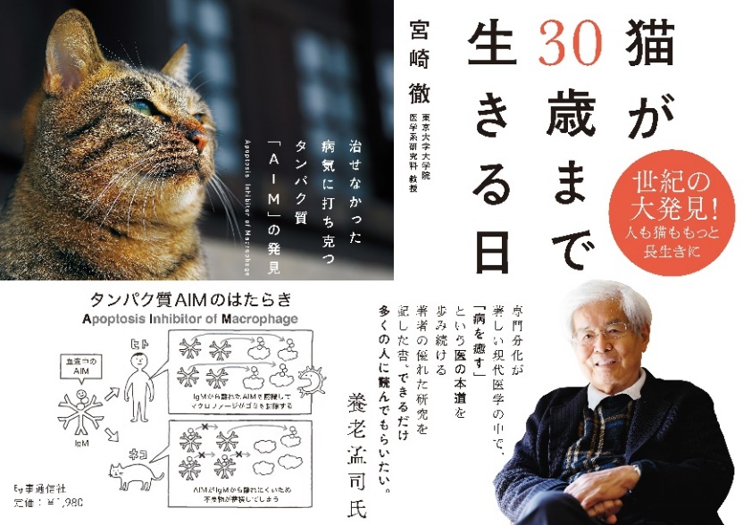
第41回 鹿児島県人工透析研究会
【特別講演】
AIMによる末期腎不全・尿毒症に対する
新しい医療の創出
宮崎 徹先生
（一般社団法人AIM医学研究所 代表理事）
元 東京大学医学部教授 元テキサス大学教授
「猫が30歳まで生きる日」の著者として有名な宮崎徹先生のご講演です。
AIMによるネコとヒトの画期的な腎不全治療薬の承認を目指しておられます。
日々の腎不全治療で足りない事について、多く学びが得られる機会になります。お誘いあわせの上、是非皆様ご参加くださいませ。
事務局： 鹿児島大学大学院医歯学総合研究科 泌尿器科学分野
〒890-8544 鹿児島市桜ケ丘8丁目35番1号 TEL：099-275-5395 / FAX：099-275-6637
E-mail: kaghdken2@m3.kufm.kagoshima-u.ac.jp （鹿児島県人工透析研究会専用）

